Slide 1
商城修改：
商城首先要分为两种，一种是本地商城，一种是拼团商城
国外商城（代购商城，目前要升级的），
拼团商城（商品和拼团后台有关联，所以估计要独立出来一个，以后再说）：
另外代购商城是一个城市一个，，，所以最好具备克隆的功能，不想等下一个城市，还要一点一点修改，直接
克隆一个出来。。。然后商品编号什么的，也都别变化。。这样的话，我上传文件，一个一个去上传方便很多。。

Slide 2
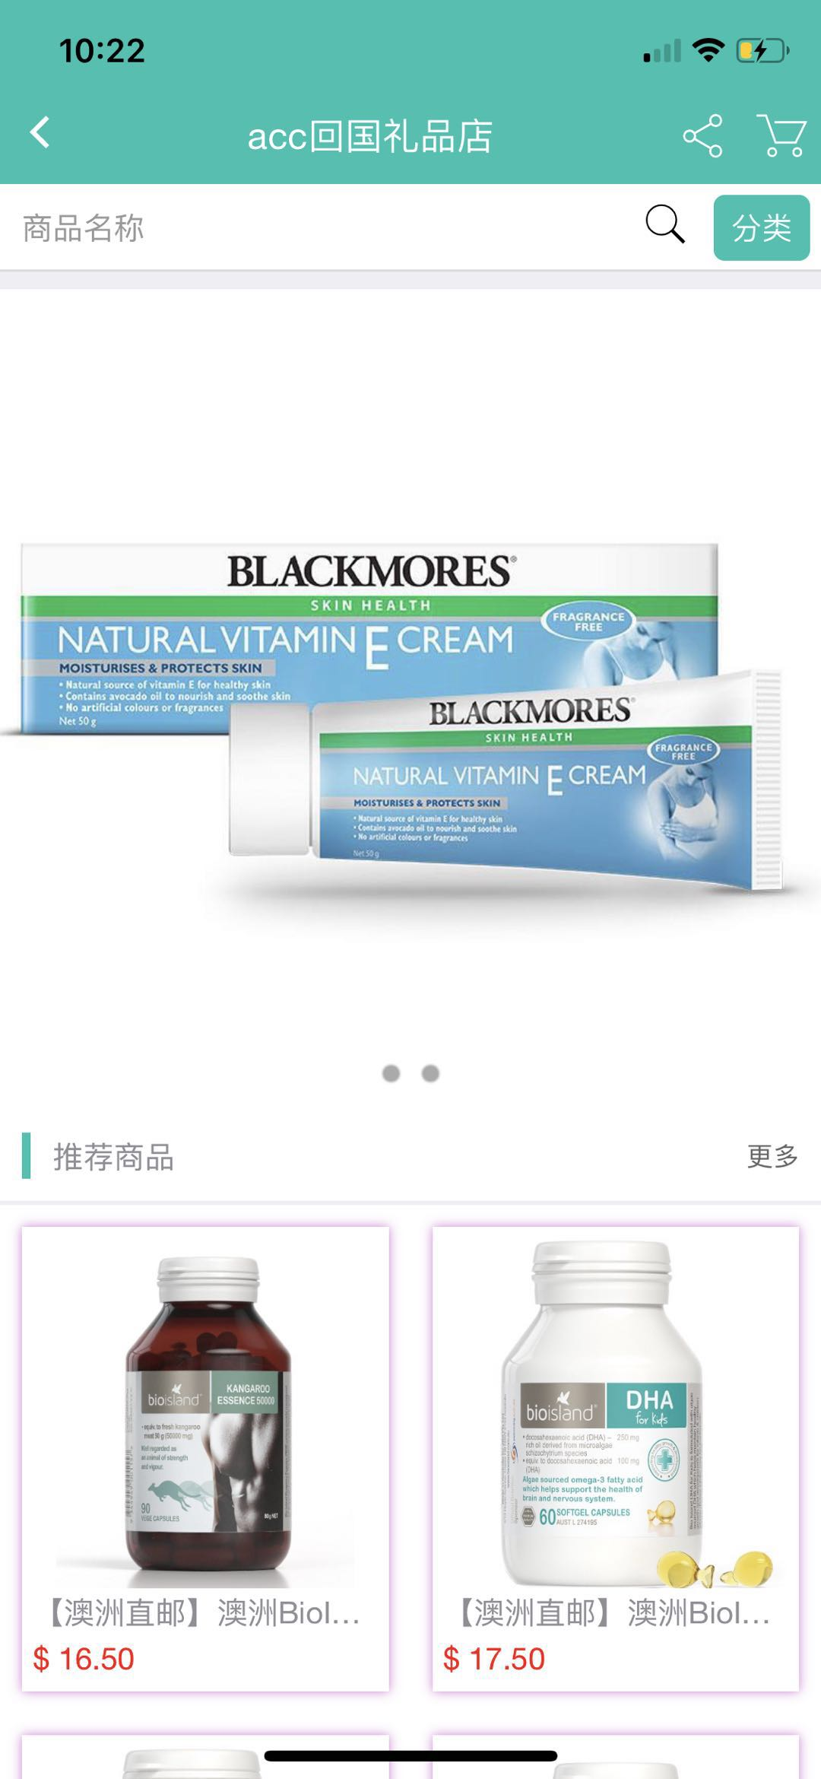
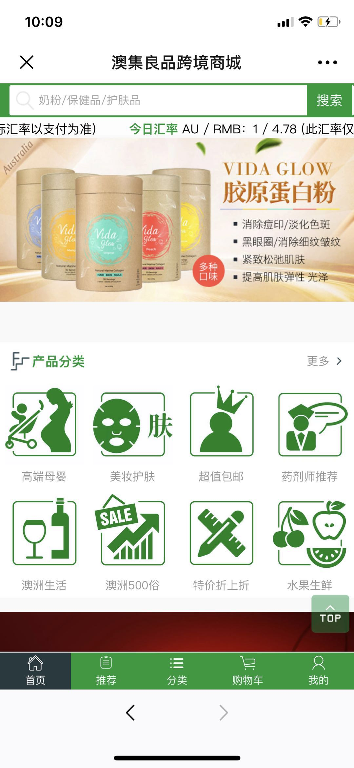
加一个滚动的汇率展示
也就是加一个一句话的混动横幅
最好我能每天修改
采用横版展示商品

Slide 3
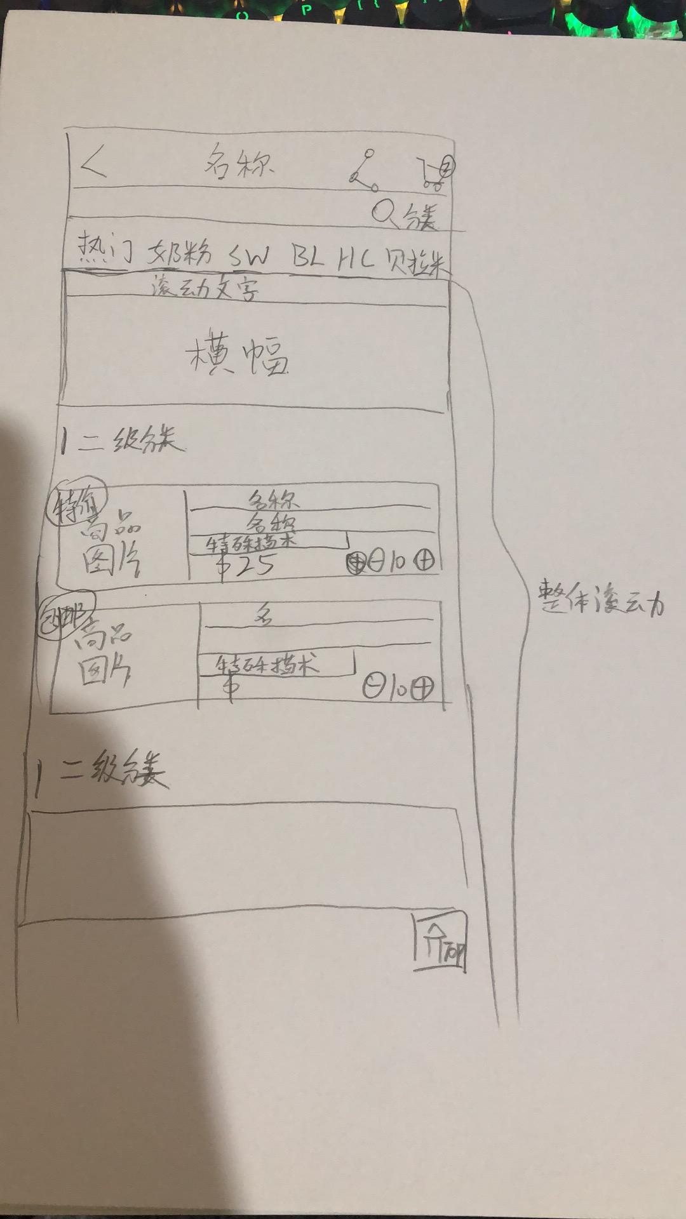
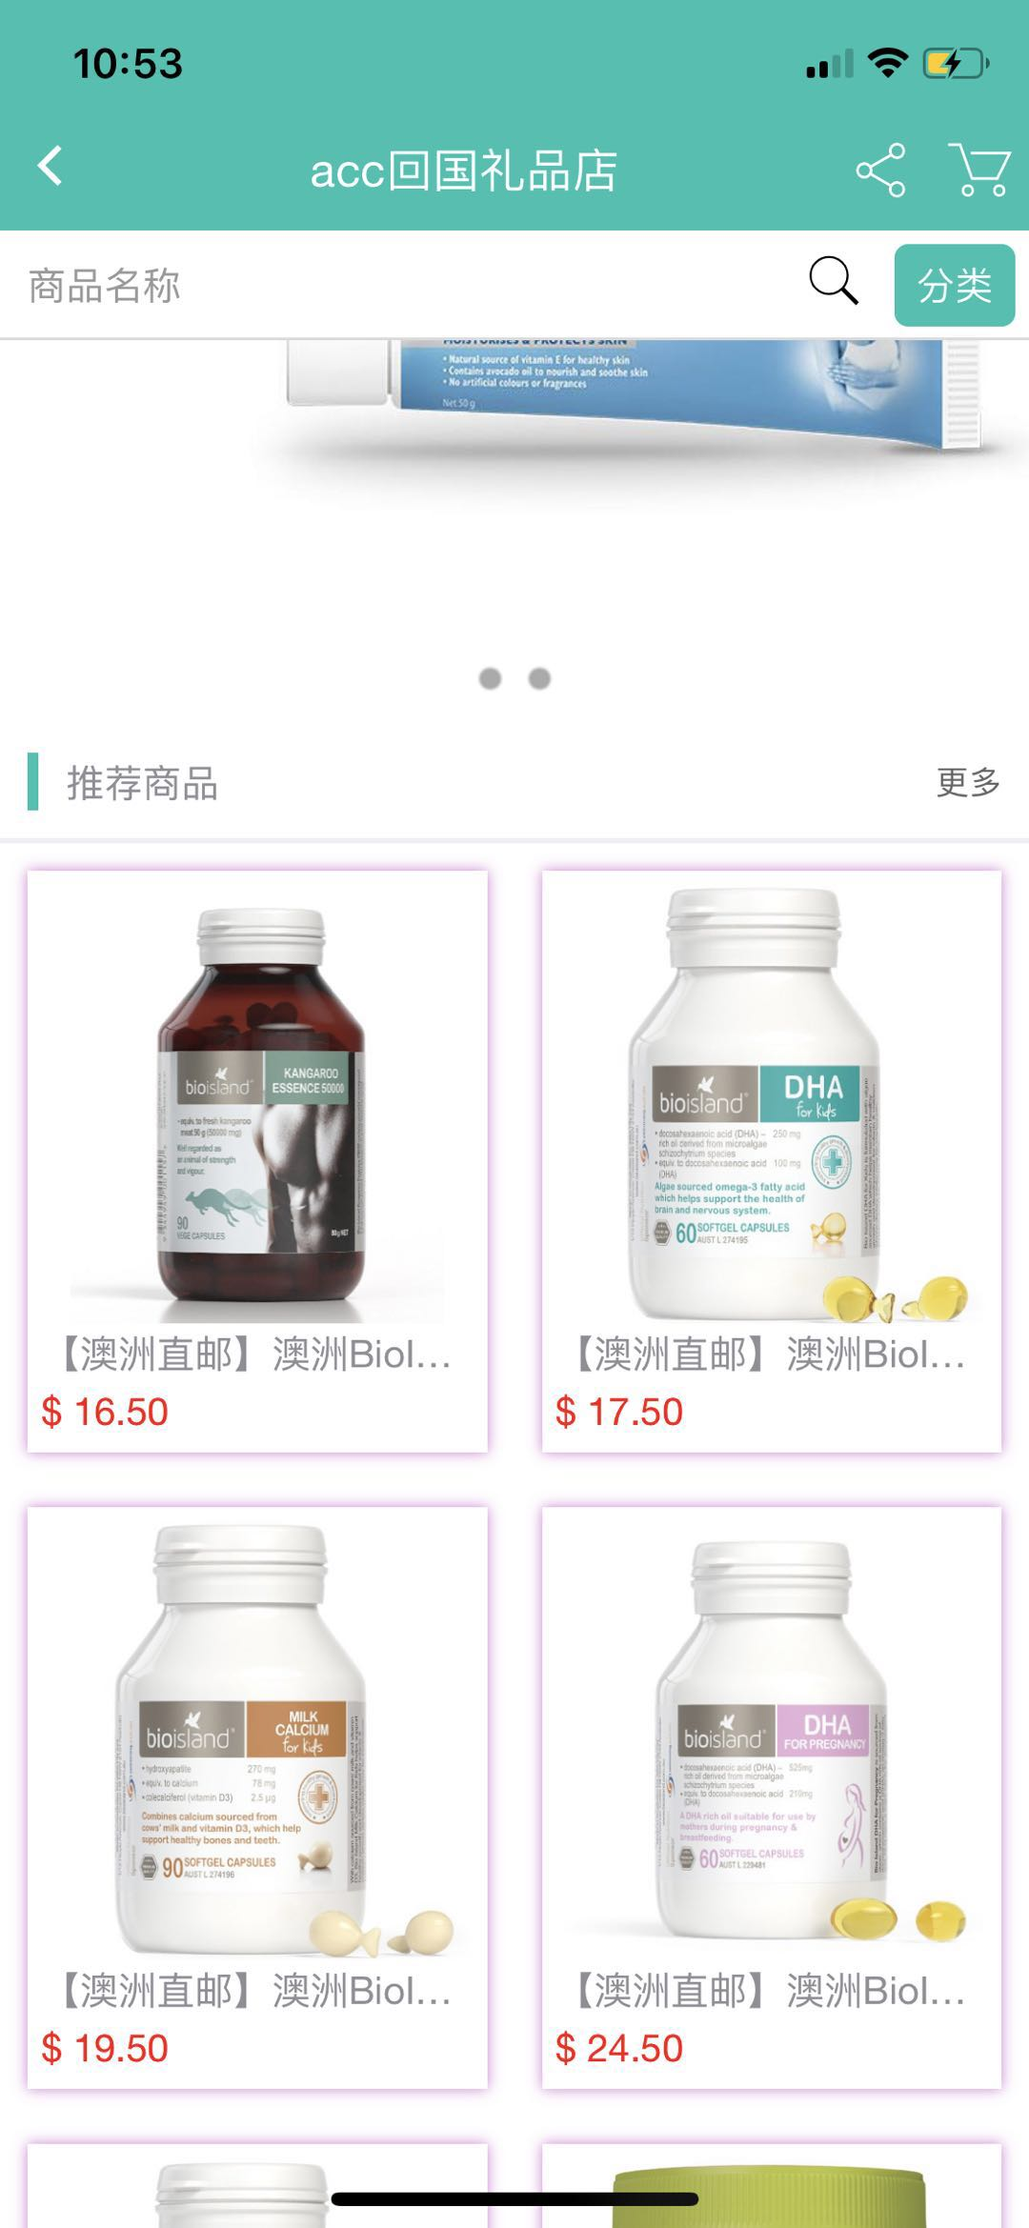
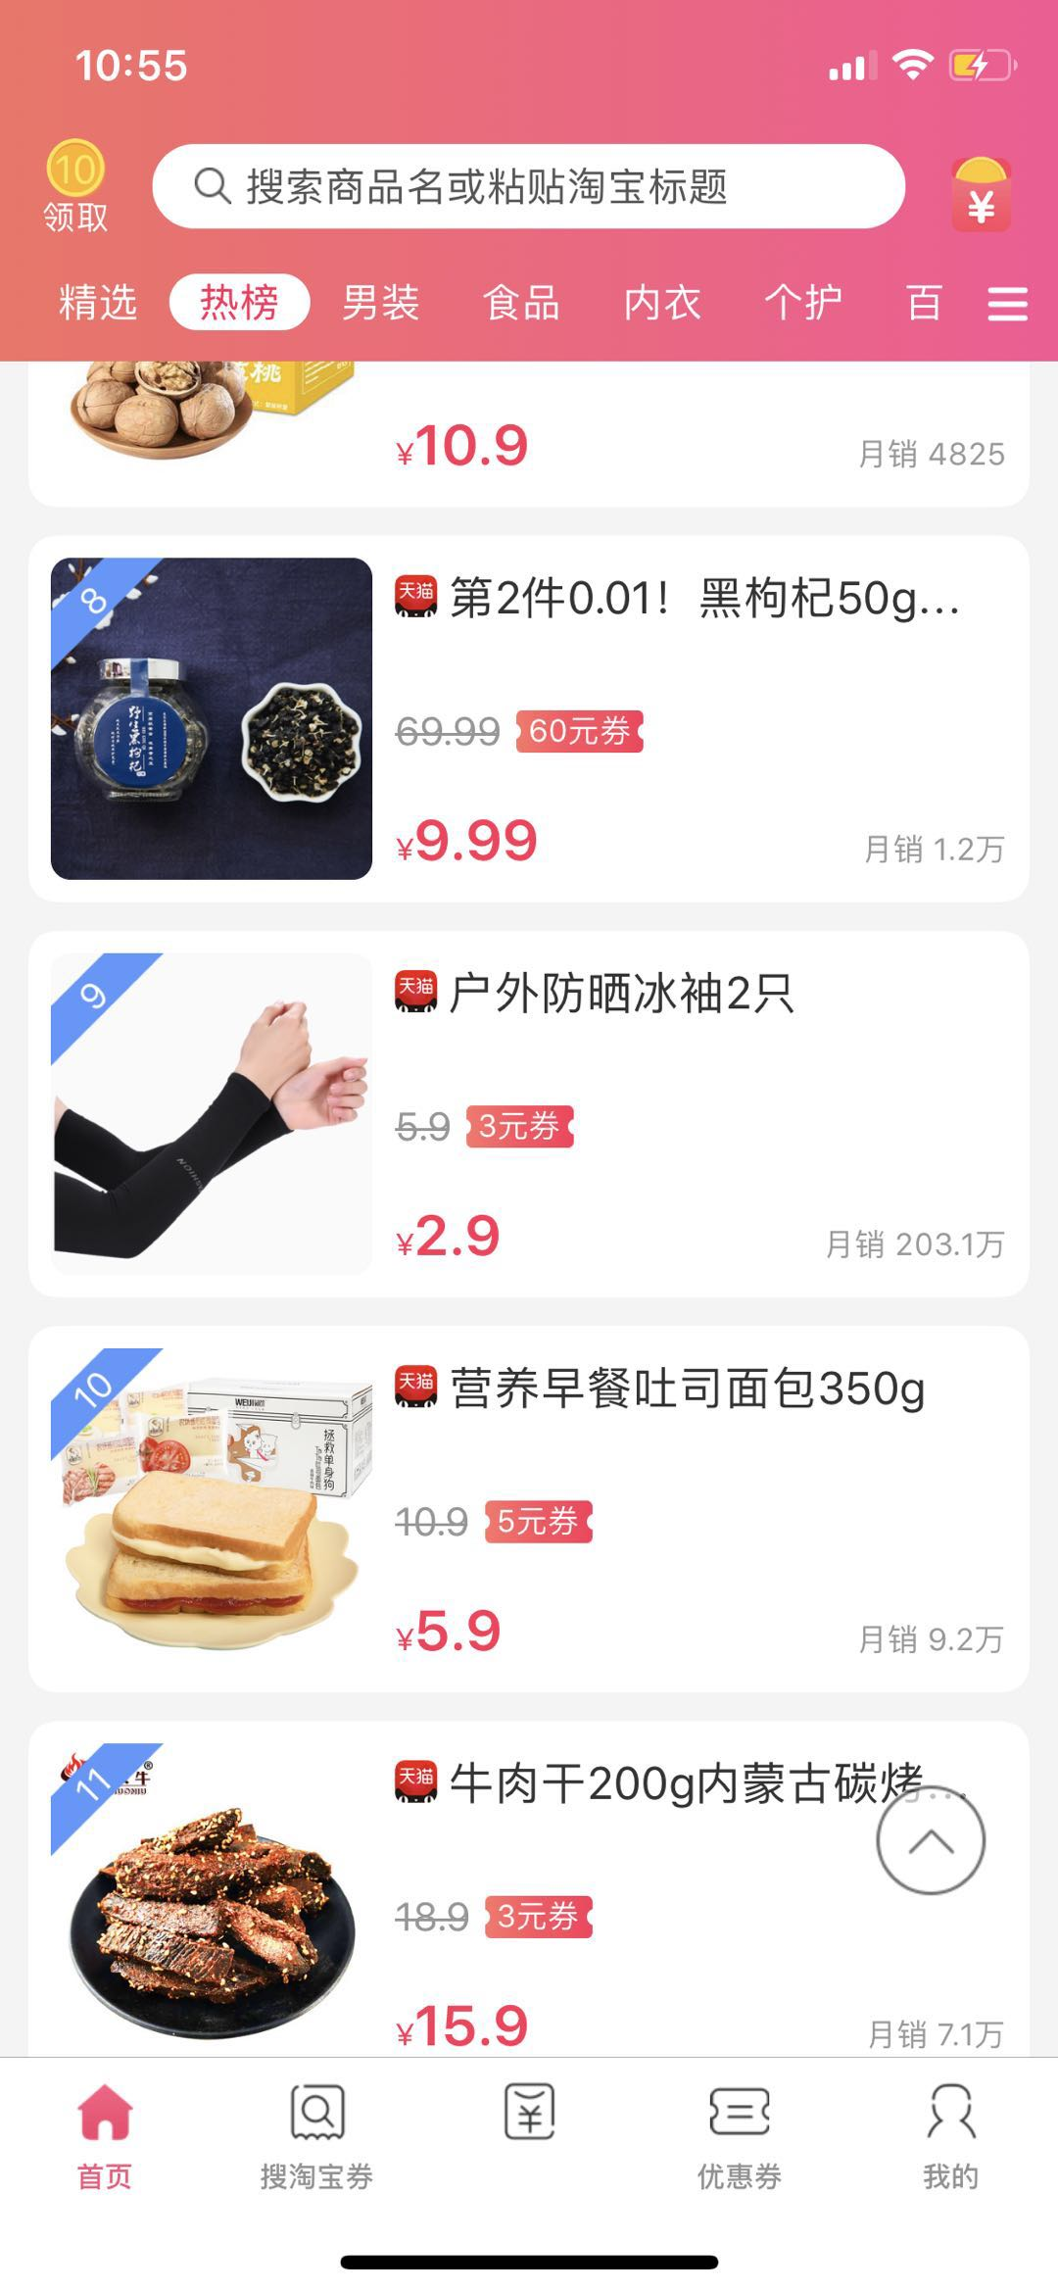
整体的滚动效果参考右边。
有商品水印
商品名称两行。
有特色描述
有添加购物车
商品水印，你做
下好了
包邮，特价，
三罐包邮
加个客服悬浮
返回顶部悬浮

Slide 4
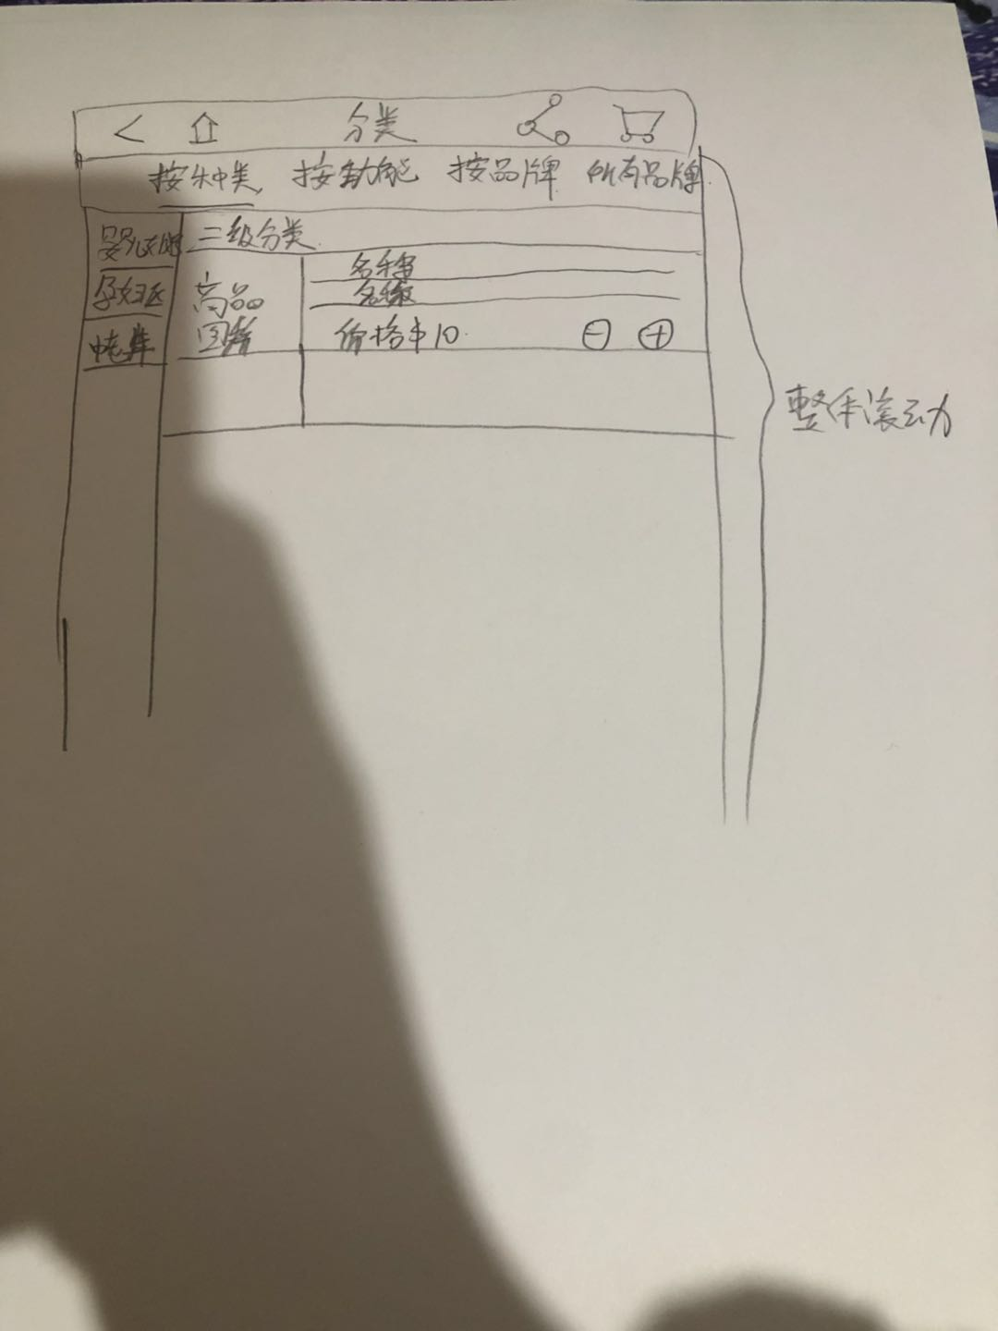
分类这块的UI,你有好的建议没，感觉有点
和主页重复，不过还好。。

Slide 5
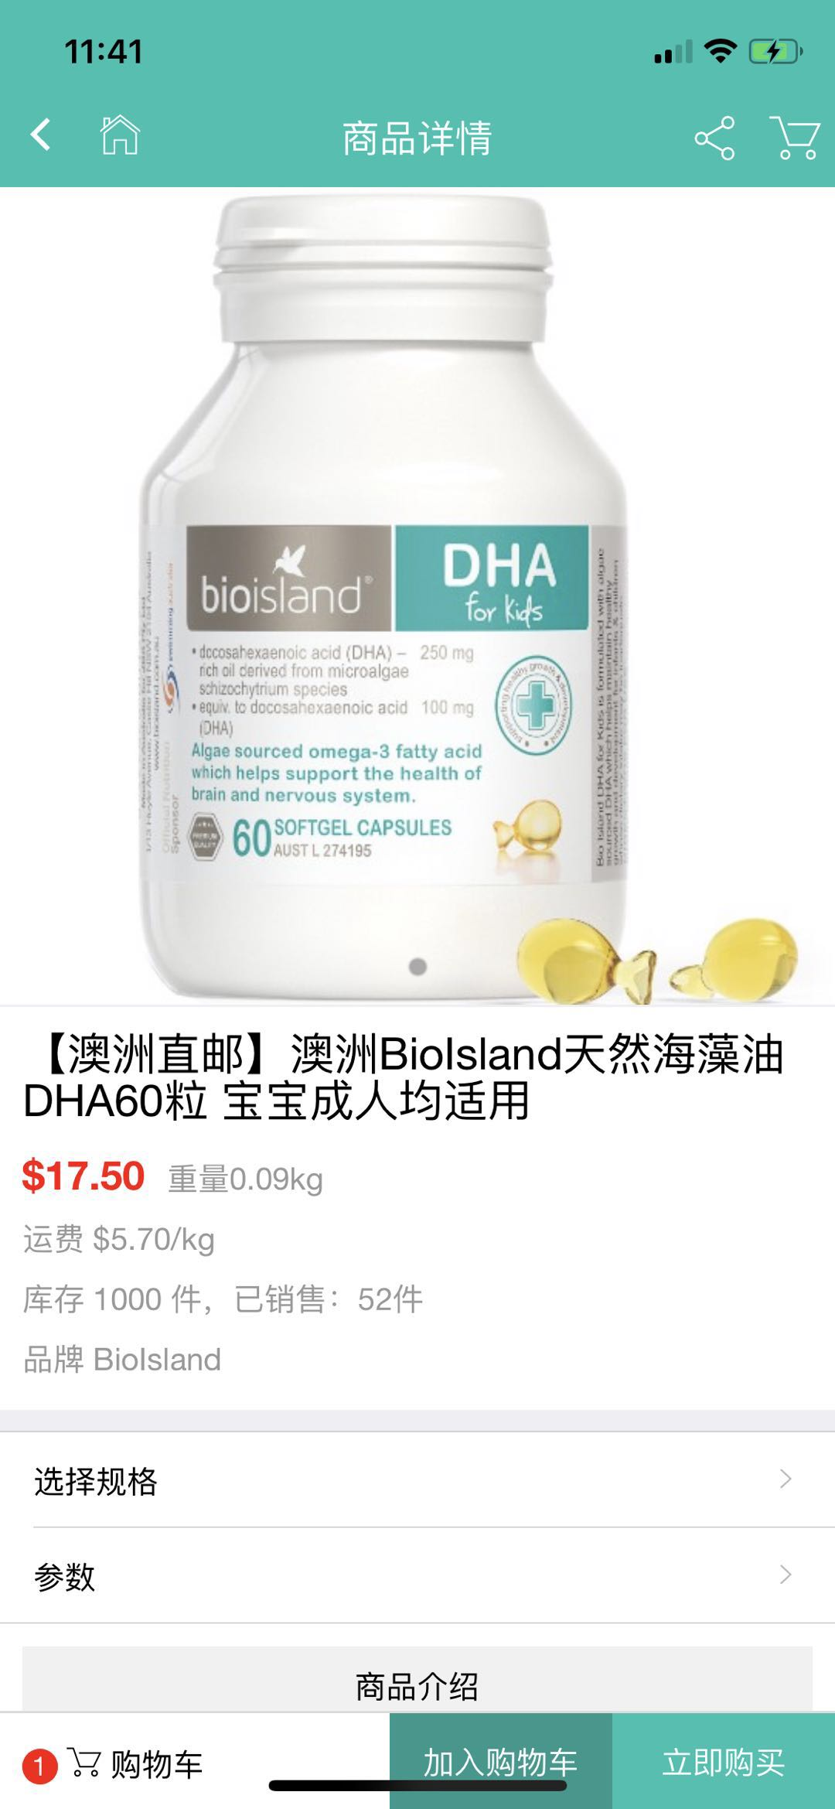
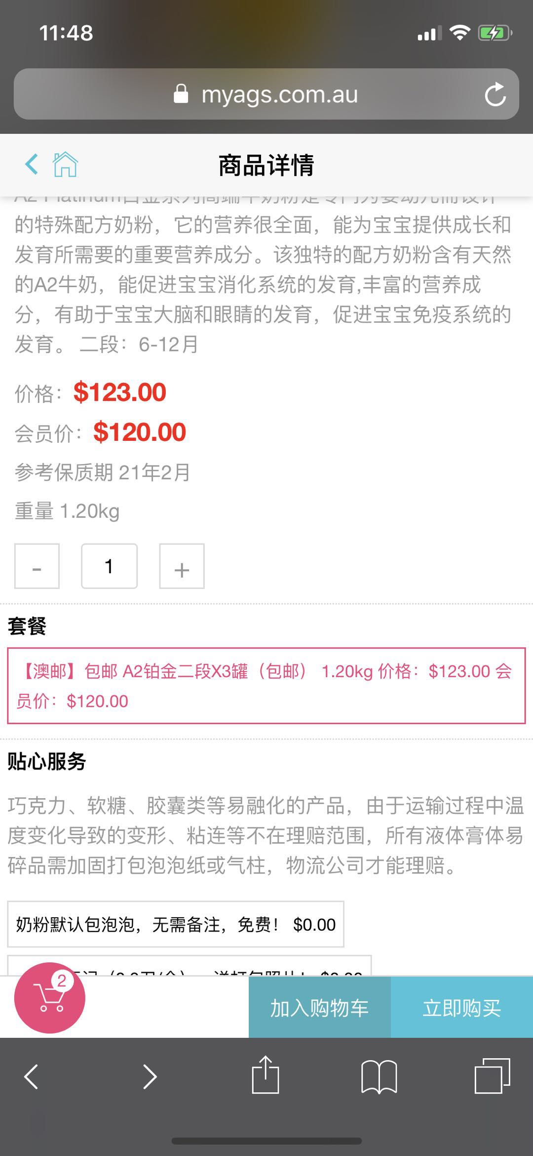
商品介绍的长图，不要点开页面就显示出来，开了cdn费流量，
用户点击商品介绍，再显示长图。
只显示：
名称
特殊描述
价格
重量
参考保质期
参考ags，不过可以紧凑一点
Ags太长了，尽量一个手机页面
显示所有

Slide 6
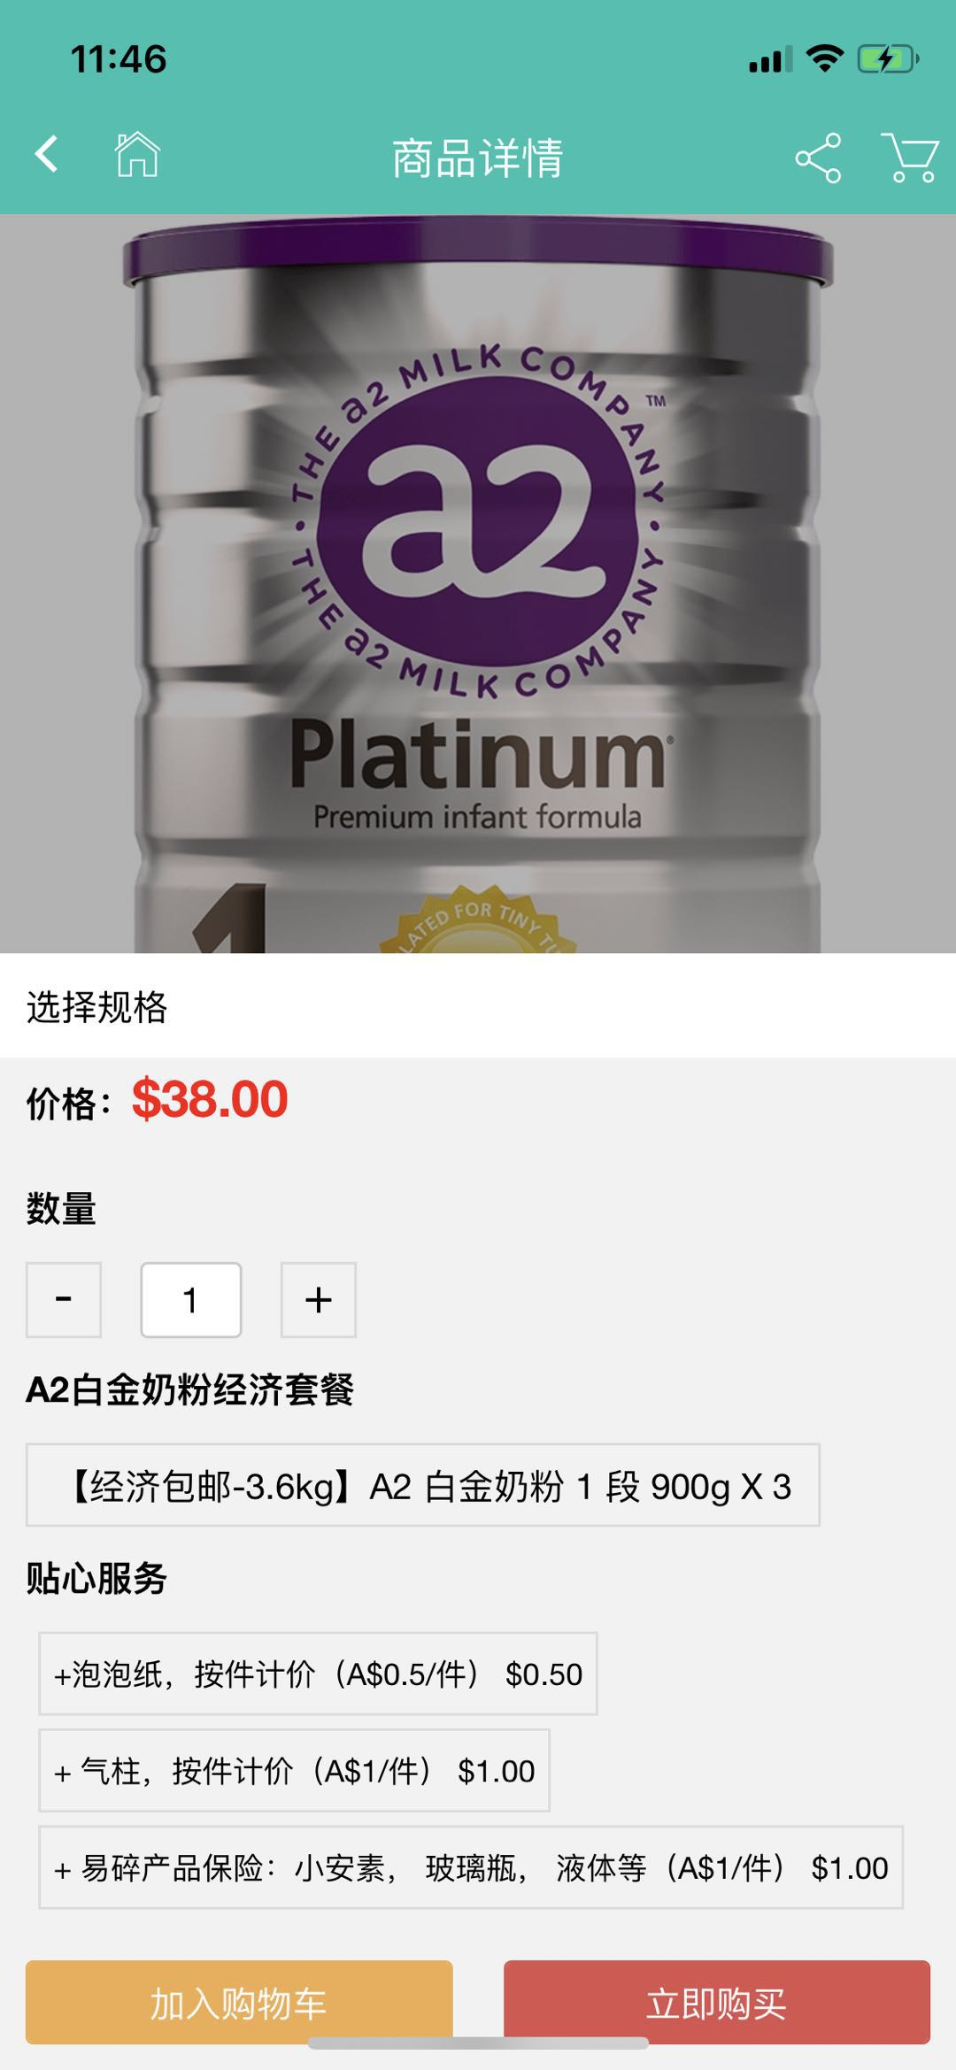
这个页面不要了

Slide 7
需要具备的基本功能：
1.对接澳邮，澳邮那块的，自动生成面单， 单号，分箱，身份证，签名信息显示，都需要。
2. 商品发布的时候，给你个ags的后台商品信息，你看下怎么最便捷对照并发布你想下。。
2. 支付宝微信支付+银行转账
3. 同一商品多分类，主页有个热门分类，还有按功能分类。一个商品可能要好几个分类。。
另外分箱那块需要有单独的分箱分类。
4. 批量上传打包图片。
5. 每日订单导出，包裹信息，计算进货价（进货价是从ags拿的，我给他提供每日的货单，按照这个价格计算
一遍，有问题好查）。
6.批量打印，链接保存，并且能发送出去。
7. 每日盈利分析。。。
8.仓库那一块整个都不要了。。有无货，后台手动控制

